Slide 1

MEIJ OG WELLS
VIDEO TUTORIALS

Slide 2
VIDEO TUTORIALS
MEIJ OG VAN DER MEIJ
EFFEKTIVITET AF VIDEO TUTORIALS
SOFTWARETRÆNING
VUDERE VIDEO KAN FORBEDRE MOTIVATION OG LÆRING

Slide 3
METODER
MEIJ OG VAN DER MEIJ
DEMONSTRATIONER
DEMONSTRATIONER OG REVIEWS
BEDRE PRÆSENTATIONER
SAMMENFATNINGER KAN STYRKE FORSTÅELSE

Slide 4
VIDEO TUTORIALS
WELLS, BARRY OG SPENCE
PÆDAGOGISK VÆRKTØJ
PROGRAMMERINGSKURSER
REDUCERE HØJE DUMPEPROCENTER

Slide 5
VIDEO TUTORIALS
WELLS, BARRY OG SPENCE
INTEGRERET OG JUSTERET FOR AT MATCHE VURDERINGSKRAVENE
FORBEDRET EKSAMENSRESULTATER
SKAL MÅLRETTES

Slide 6
POSITIVE
ULEMPER OG FORDELE
ØGET FLEKSIBILITET OG TILGÆNGELIGHED
MOTIVVATION OG ENGAGAMENT
EFFEKTIV GENTAGELSE
FORBEDREDE RESULTATER

Slide 7
NEGATIVE
ULEMPER OG FORDELE
BEGRÆNSET LANGTIDSEFFEKT
MANGLENDE PERSONLIG INTERAKTION
RESSOURCEKRÆVENDE
LAV BRUG BLANDS STUDERENDE

Slide 8
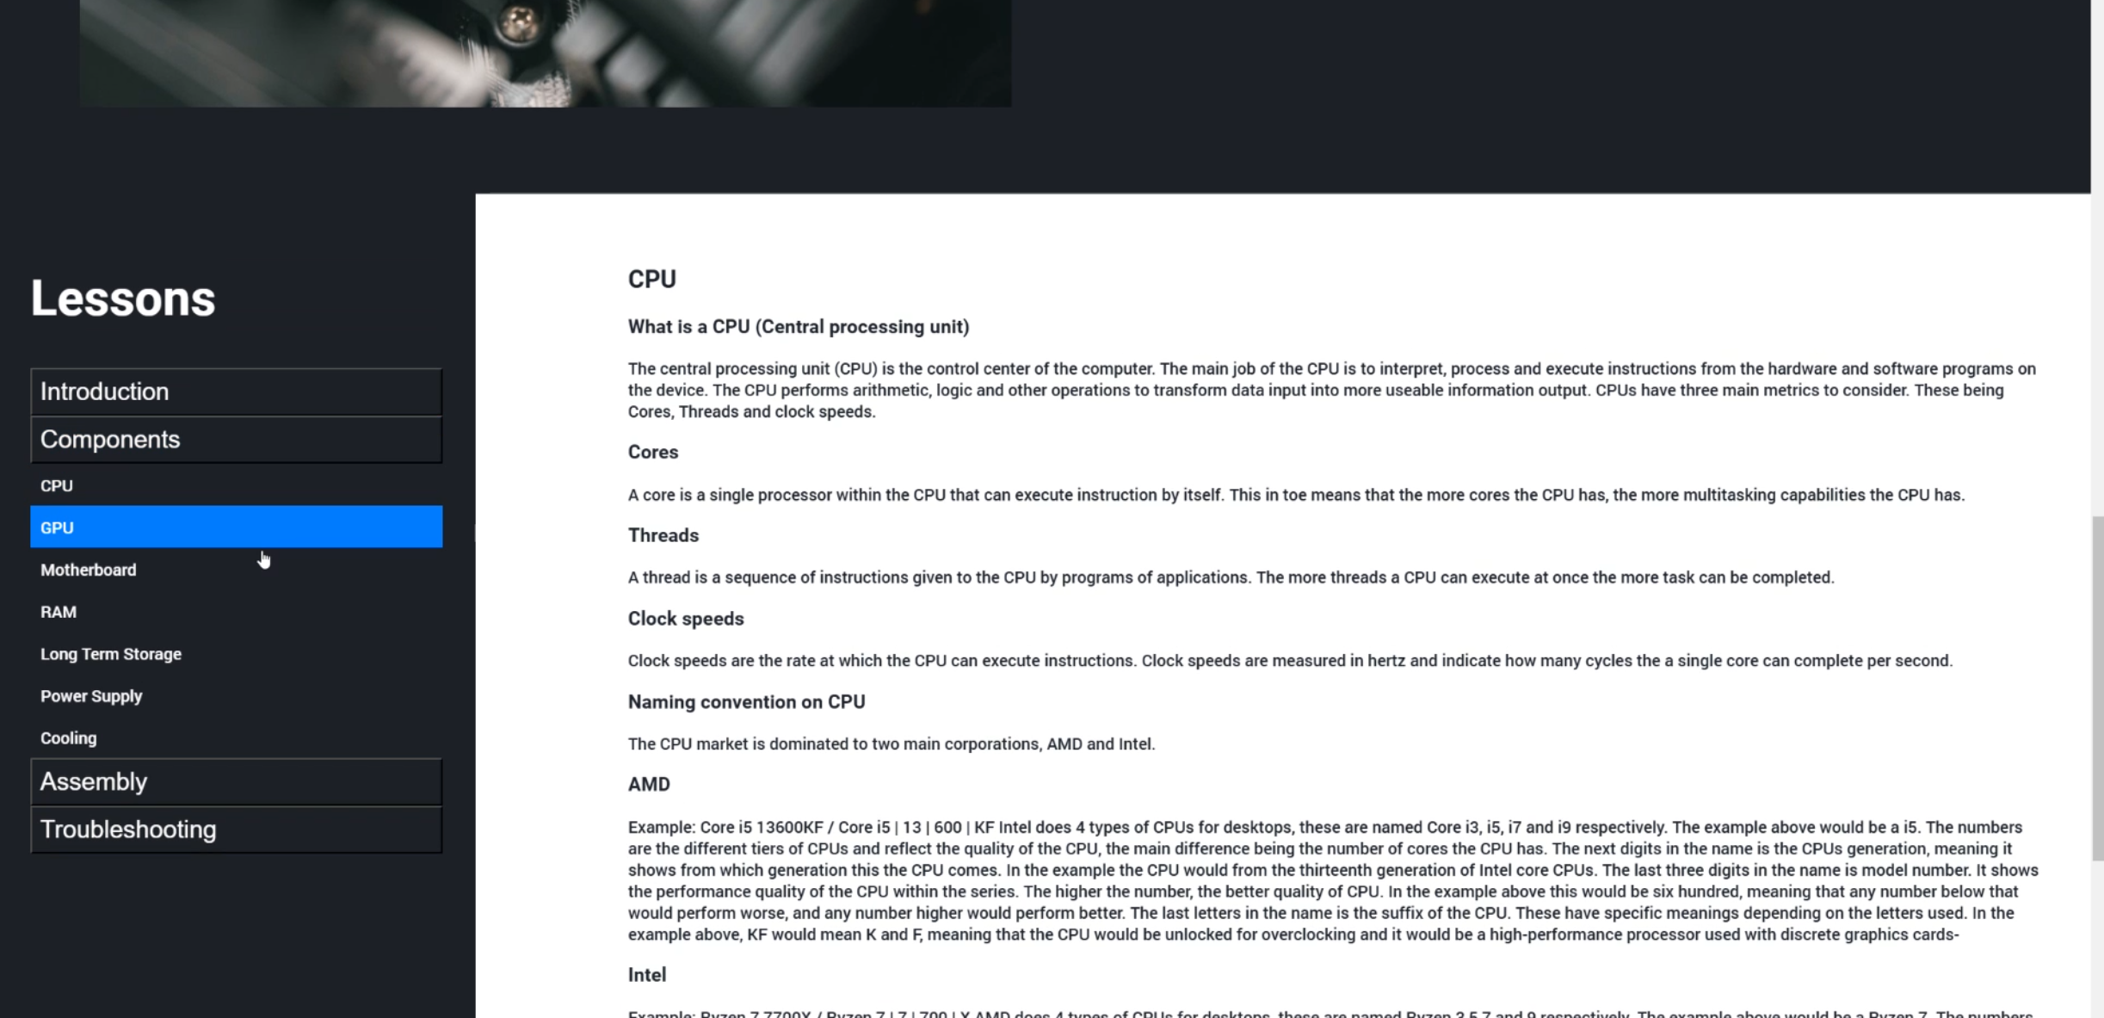
VIDEOER
SEMESTER PROJECT
SKAL IMPLEMENTERES I TUTORIAL SEKTION
MAX 5 MINUTTER VIDOER
SKAL VÆRE MÅLRETTET

Slide 9
VIDEO TUTORIALS | UNCANNY VALLEY
PERSPEKTIVERING
YOUTUBE
IK BRUGE AI STEMME
ROBOTTER SOM SNAKKER
SANGE

